Slide 1
Chào mừng quý thầy cô giáo về dự giờ lớp 1A
Môn: Toán
Giáo viên: Lê Từ Thúy Hằng

Slide 2
KHỞI ĐỘNG

Slide 3
Khởi động

Slide 4
CHỌN ĐÁP ÁN ĐÚNG
HOẠT ĐỘNG 1: KHỞI ĐỘNG

Slide 5
 2 + 1 =
1
3
2

Slide 6
 2 + 2 =
4
5
6

Slide 7
 3 + 1 =
4
7
9

Slide 8
Thứ hai ngày 18 tháng 10 năm 2024
Toán:
Làm quen với phép cộng - Dấu cộng
(tiết 2)

Slide 9
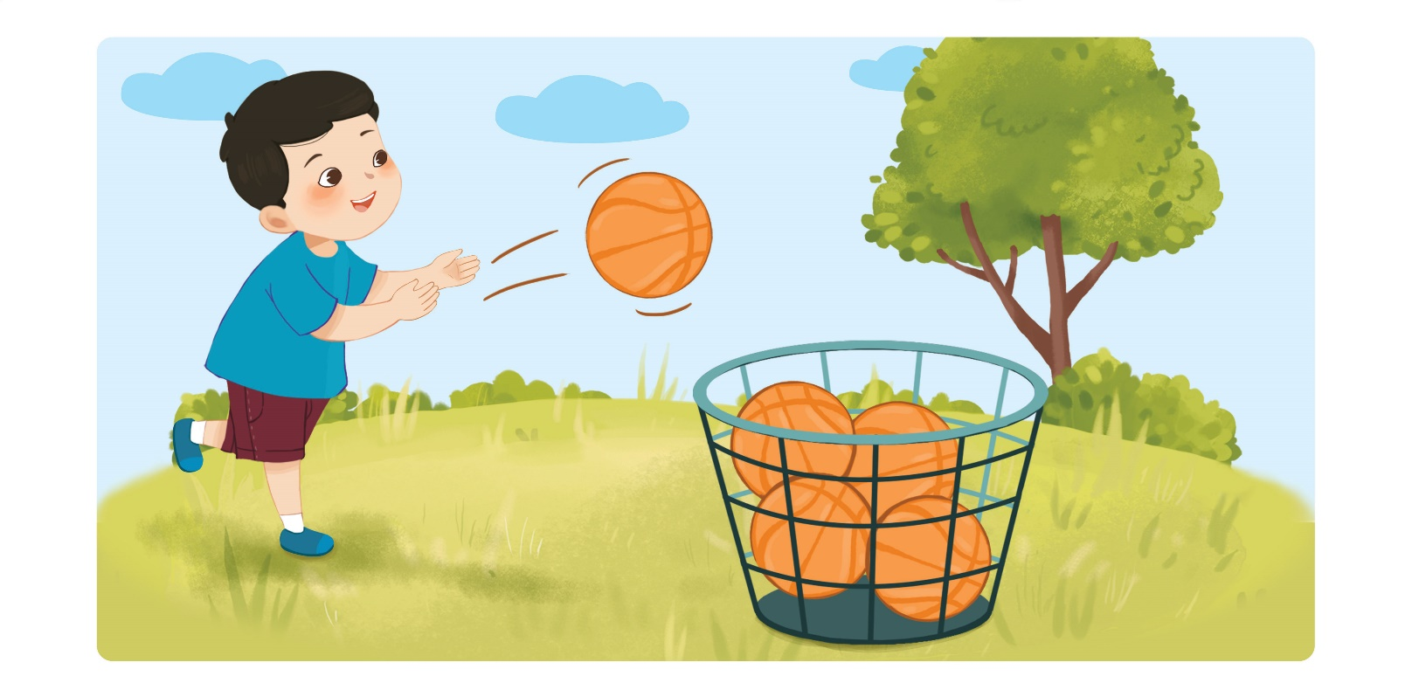
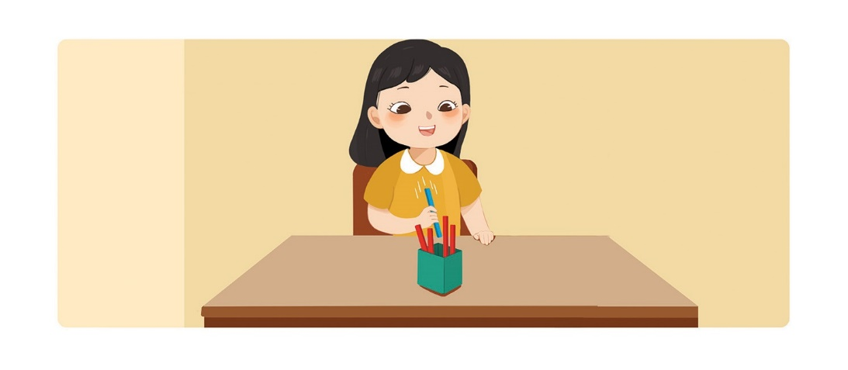
HOẠT ĐỘNG 2: KHÁM PHÁ
Quan sát tranh

Slide 10
Có 4 quả bóng trong rổ. Thêm 1 quả bóng.
Có tất cả 5 quả bóng trong rổ.

Slide 11
Trong hộp có 4 que tính. Thêm 1 que tính.
Có tất cả 5 que tính trong hộp.

Slide 12
4
= 5
+ 1
Bốn cộng một bằng năm.

Slide 13
?

Slide 14
LUYỆN TẬP - THỰC HÀNH

Slide 16
1 + 1 =
2

Slide 17
2 + 3 =
5

Slide 18
2
5

Slide 19
3
6

Slide 23
VẬN DỤNG

Slide 24
TRÒ CHƠI
CHUYỀN HOA

Slide 25
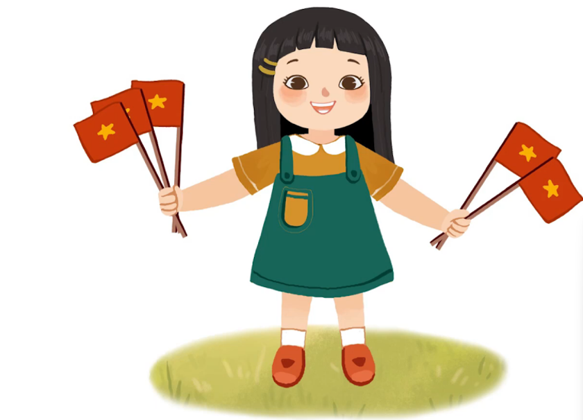
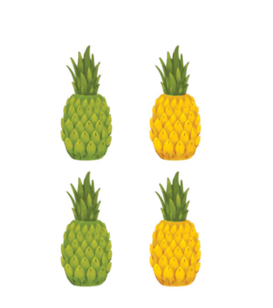
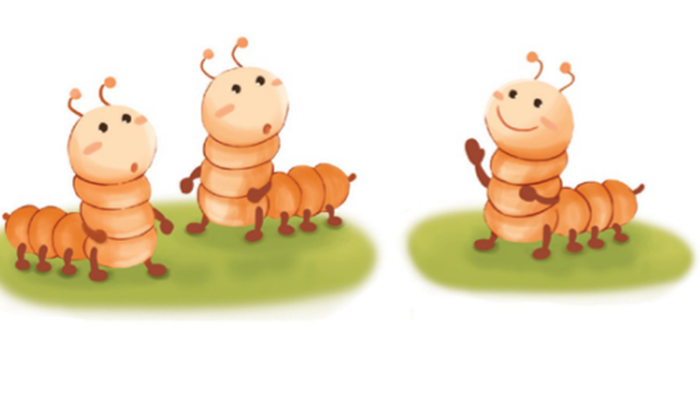
3 +2
2 +1
2 +1
2 +2
2 + 2

Slide 26
Em hãy nêu tình huống thực tế có liên quan đến phép cộng.

Slide 27
Dặn dò

Slide 28
-Về nhà các em hãy tìm hiểu thêm nhiều tình huống liên quan đến phép cộng để hôm sau chia sẻ với các bạn. - Qua tiết học hôm nay các em hiểu thêm Làm quen với phép cộng - Dấu cộng. Các em cố gắng vận dụng kiến thức cảu mình vào cuộc sống xung quanh.

Slide 29
Tạm biệt và
hẹn gặp lại!

